Slide 2



Slide 3

MÁY BÁN HÀNG TỰ ĐỘNG
CẦN NHỮNG THAY ĐỔI GÌ ĐỂ TÁC ĐỘNG ĐẾN SỰ CHÚ Ý CỦA NGƯỜI TIÊU DÙNG TRONG TƯƠNG LAI

Slide 4
TỔNG QUAN VỀ MÁY BÁN HÀNG TỰ ĐỘNG

Slide 5
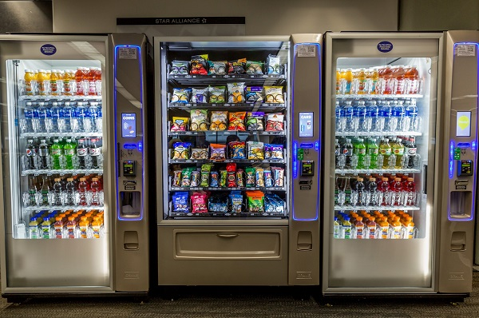
ĐỊNH NGHĨA VÀ CHỨC NĂNG CỦA MÁY BÁN HÀNG TỰ ĐỘNG
Máy bán hàng tự động là một máy tự động cung cấp các mặt hàng đa dạng để thỏa mãn nhu cầu của công chúng như đồ ăn nhẹ, đồ uống, thuốc lá và vé số cho người tiêu dùng sau khi đưa tiền mặt, thẻ tín dụng hoặc thẻ được thiết kế đặc biệt vào máy dựa trên mức phí đưa vào và lựa chọn sản phẩm
Thông thường, dịch vụ bán hàng tự động được cung cấp bởi các công ty (nhà điều hành) sở hữu và đặt máy móc tại cơ sở thuộc sở hữu của người khác. Các công ty này cung cấp dịch vụ và bảo trì đầy đủ cũng như các sản phẩm, thường không tính bất kỳ chi phí nào cho chủ sở hữu cơ sở ngoài khoản phí bảo trì.

Slide 6
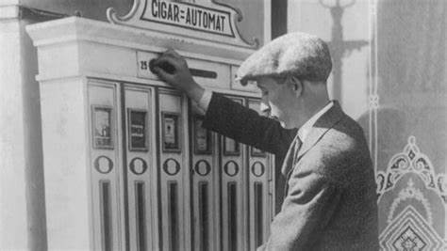
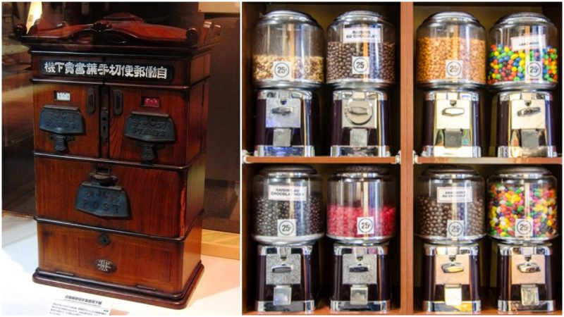
SỰ RA ĐỜI CỦA MÁY BÁN HÀNG TỰ ĐỘNG
Máy bán hàng tự động hiện đại đầu tiên được phát triển ở Anh vào đầu những năm 1880 để phát bưu thiếp. Máy bán hàng tự động đầu tiên ở Mỹ được xây dựng vào năm 1888 bán kẹo cao su trên các sân ga của Thành phố New York v.v..

Slide 7
SỰ TIỆN LỢI CỦA MÁY BÁN HÀNG TỰ ĐỘNG
Hiện nay, trên thị trường có nhiều loại máy bán hàng tự động khác nhau. Mỗi loại phục vụ mục đích, nhu cầu cụ thể của từng nhà đầu tư. Một số loại máy phổ biến nhiều người dùng như: Máy bán thức ăn, máy bán đồ uống, máy bán các loại vé, máy bán các sản phẩm công nghệ, máy bán các loại sách báo, máy bán các sản phẩm làm đẹp, quần áo,v.v..
Mỗi loại tùy mục đích kinh doanh và sử dụng, cũng như nhu cầu thực tế về công nghệ, kho hàng để có một kích thước chuẩn và các hình mẫu thiết kế khác nhau để thu hút và đáp ứng nhu cầu người tiêu dùng:
+ Máy bán hàng kích thước nhỏ ̣̣̣̣̣̣̣̣̣(cao 1.2 – 1.5m, rộng 0,6 – 0.8m): thích hợp cho việc đặt trong những không gian hạn chế. Như sân bay, nhà ga hoặc góc của một cửa hàng.
+ Máy bán hàng kích thước trung bình (cao1.5-1.8m, rộng 0.8-1.2m): chứa được một lượng lớn sản phẩm. Thường được đặt tại khu vực trung tâm thương mại, trường học hoặc cơ quan.
+ Máy bán hàng kích thước lớn (cao1.8-2.5m, rộng 1.2 – 1.8m): sử dụng để bán các sản phẩm lớn. Có thể đặt trong những địa điểm rộng lớn như siêu thị, trung tâm thương mại lớn hoặc trạm xăng.

Slide 8
CÁC ĐIỀU KIỆN VÀ TRIỂN VỌNG VIỆC SỬ DỤNG MÁY BÁN HÀNG TỰ ĐỘNG TẠI TRƯỜNG ĐẠI HỌC BÁCH KHOA

Slide 9
TẠI SAO LẠI LẮP MÁY BÁN HÀNG TỰ ĐỘNG TRONG TRƯỜNG HỌC
WHAT ?
WHERE ?
WHY ?

Slide 10
WHAT ?
-Máy bán hàng tự động đơn giản chỉ được hiểu là tủ trưng bày kết hợp chức năng bán lẻ vào khách hàng khi người mua nạp một khoản tiền nhất định qua đầu thu tiền. Hệ thống theo dõi tiền vào bên trong máy, xác định giá trị của đồng tiền đã nạp và hệ thống xác định danh mục người mua chọn và sử dụng đòn bẩy di chuyển mục mà người mua chọn vào khay lấy hàng. Ngày nay có rất nhiều loại máy bán hàng tự động khác nhau với nhiều công nghệ mua hàng được tích hợp để mua như mua qua thẻ, điện thoại … Nhưng về cơ bản bán lẻ vẫn là mục đích ban đầu của nhà sản xuất máy bán hàng tự động.

Slide 11
WHERE ?
-Trong thời gian mấy năm trở lại đây, mô hình máy bán hàng tự động được triển khai và lắp đặt hàng loạt tại một số địa điểm công cộng như: bệnh viện, phòng khám, sân bay, sân ga, các cây xăng…Các máy bán hàng tự động thông minh này góp phần nâng cao hình ảnh văn minh, cũng như bộ mặt hiện đại của Thành phố chúng ta đang sống. Và hơn hết là nhằm phục vụ những nhu cầu và tiện ích của người dân.
Ngoài các địa điểm nêu trên, trường học cũng là một trong những địa điểm trọng yếu có thể triển khai mô hình máy bán hàng tự động. Vì trên thế giới, máy bán hàng tự động tại trường học đã khá là phổ biến, thực sự đã mang đến nhiều lợi ích và sự tiện dụng cho học sinh cũng như cán bộ công nhân viên trong trường.

Slide 12
WHY ?
Tối ưu hóa diện tích sử dụng
Mỗi loại máy bán hàng tự động có thể khác nhau đôi chút về kích thước và công suất, nhưng có tính năng chung là tiết kiệm không gian. Mỗi máy bán hàng tự động chỉ chiếm 1m2 đất, nhưng có thể chứa đến 50 sản phẩm các loại và thương hiệu khác nhau, tạo cho khách hàng nhiều sự lựa chọn.
Nhiều lựa chọn vị trí đặt máy bán hàng tự động
Với kích thước nhỏ gọn của nó, máy bán hàng có thể được đặt ở bất kỳ vị trí nào như cầu thang, hành lang hoặc các tòa nhà văn phòng, căng tin trường học,... Đặc biệt những nơi có người qua lại đông đúc, bạn có thể dễ dàng tìm thấy máy bán hàng tự động ở những nơi như sân thể dục, sân trường,.. Những nơi này rất thuận lợi để sinh viên mua hàng mà không cần đi xa.
Nó không cần phải giống như các gian hàng phải được đặt ở phía trước của đường phố để có khách hàng, máy bán hàng tự động đặt ở mọi vị trí trong mọi nơi trống.

Slide 13
WHY?
Tác động từ hình vi mua sắm của người tiêu dùng ( sinh viên, giảng viên)
Giúp mua bán hang trở nên đơn giản và thuận tiện hơn
Giao dịch an toàn, giá cả phải chăng, không sợ chặt chém giá
Dễ dàng sử dụng thích hợp cho nhiều người mua khác nhau
Tác động đến tâm lý người mua hàng
Hợp vệ sinh an toàn thực phẩm
Tiện lợi không mất công đi xa
Tạo sự an toàn an ninh trường học cho sinh viên

Slide 14
CÁC ĐIỀU KIỆN TRONG VIỆC SỬ DỤNG MÁY BÁN HANG TỰ ĐỘNG TẠI HUST
Cơ sở khách quan
Cơ sở kỹ thuật
Thói quen tiêu dung
Tài chính

Slide 15
Cơ sở khác quan
Ngày nay tỉ lệ máy bán hàng tự động được lắp đặt tại các trường đại học cao đẳng rất cao. Số lượng các bạn sinh viên tại một trường đại học, cao đẳng là rất lớn, trong đó Đại học Bách Khoa Hà Nội với khoảng hơn 35.000 sinnh viên. Các bạn sinh viên thường hay phải dậy sớm đi học nên không kịp ăn sáng tại nhà. Căng tin của nhà trường thì không thể đáp ứng được hết nhu cầu cho sinh viên. Việc đặt những chiếc máy bán hàng tự động tại các khoa sẽ giúp cho sinh viên không phải đi qua xa để mua đồ ăn hay nước uống.

Slide 16
Cơ sở kỹ thuật
Trải qua một khoảng thời gian thăng trầm phát triển ( từ 2005 đến 2016), máy bán hàng tự động tại Việt Nam có những bước chuyển mình, do nhiều tác động tích cực từ sự phát triển xã hội, việc bùng nổ công nghệ thông tin, truyền thông mạnh mẽ, chủ trương, chính sách của Nhà nước về việc áp dụng công nghệ, kỹ thuật vào hoạt động sản xuất, kinh doanh…. VN hiện nay đã có thể tự sản xuất mbhtđ
Cuối năm 2004, nhóm sinh viên tại chỗ chế tạo sản phẩm máy bán hàng tự động đầu tiên có tên M2T, gồm Võ Duy Thành (trưởng nhóm), Lê Quốc Huy, Trương Thành Kiên và Trần Đức Minh, bộ môn tự động hóa, khoa Điện, ĐH Bách khoa Hà Nội. Kiên cho biết:“Với máy M2T, khách hàng có thể dùng tiền xu mua hàng 24/24 giờ”. Công trình của các sinh viên Bách Khoa đã được đưa lên làm dự án của Bộ, được cải tiến và đưa vào sản xuất hàng loạt.
Đến năm 2018, năm mà chúng ta nghe nhiều nhất đến cụm từ “Kỷ nguyên công nghệ 4.0” và cũng là lúc máy bán hàng bùng phát, tăng trưởng mạnh mẽ từ kiểu dáng, kích thước đa dạng, đến những tính năng cao cấp như thanh toán trực tuyến bằng QR code, thanh toán bằng thẻ nội bộ, màn hình chọn sản phẩm bằng cảm ứng, hệ thống nhận tiền mặt tân tiến

Slide 17
Thói quen tiêu dùng
- Nhiều sinh viên lựa chọn mua hàng tại những chiếc máy bán hàng tự động, do những lợi ích mà nó đem lại. Tuy nhiên, một phần sinh viên vẫn chưa “tin tưởng” khi mua hàng tại MBHTĐ. Nguyên nhân đầu tiên là do máy chỉ chấp nhận các mệnh giá tiền theo quy định, sau đó, nếu có khiếu nại, thắc mắc thì không biết ai xử lý và xử lý có nhanh không?
Ví dụ như máy bán nước tại hành lang D3,... không trả lại tiền thừa khi mua hàng. Chẳng hạn, SV có nhu cầu mua 1 chai nước 8k nhưng máy chỉ chấp nhận mệnh giá 5k,10k,20k,... và không trả lại tiền thừa => khó khăn, bất tiện. ( chưa biết diễn đạt kiểu gì)
Ngoài ra, các mặt hàng ở máy bán hàng tự động vẫn rất nghèo nàn, chỉ để phục vụ các nhu cầu đột xuất là chính.

Slide 18
Tài chính
Nhiều sinh viên lựa chọn cách mang nước từ nhà đi học hoặc sử dụng nước tại chỗ uống nước công cộng tại trường

Slide 19
TRIỂN VỌNG TRONG VIỆC SỬ DỤNG MÁY BÁN HÀNG TỰ ĐỘNG
Hiện nay, máy bán hàng tự động đã quá quen thuộc đối với người dân Việt nam nói chung và sinh viên, cán bộ giảng viên tại ĐHBKHN nói riêng. Với nhiều ưu điểm nổi bật, mang đến cho SV trải nghiệm tiêu dùng văn minh, hiện đại…, những chiếc máy bán hàng tự động được đặt tại nhiều địa điểm ở khuân viên ĐHBKHN đã nhận được đánh giá tích cực từ phía Sih viên và cán bộ giảng viên.
Tuy nhiên, nhiều sinh viên vẫn chọn lựa cách mua hàng thuần túy, máy bán hàng tự động vẫn còn “xa lạ” với một số bộ phận sinh viên. Còn những máy bán coffee tự động được đặt trong các tòa nhà thì hiệu quả sử dụng vẫn chưa được cao.

Slide 20
CÁC GIẢI PHÁP TĂNG SỰ CHÚ Ý ĐẾN NGƯỜI TIÊU DÙNG

Slide 21
CẢI TIẾN CHỨC NĂNG SỰ TIỆN LỢI
-Thêm chức năng thanh toán toán di động, QR, tích hợp sóng 4G nhắm phục vụ tối đa nhu cầu mua hàng.
Nâng cấp hệ thống băng tải bang truyền, giúp những sản phẩm bên trong được vận chuyển một cách an toàn và ít hư hỏng nhất.
Thêm chức năng nhận diện khuôn mặt và giao tiếp với khách hàng để thu thập dữ liệu về thị hiếu, sỏ thích khách hàng cho các chương trình khuyến mãi hấp dẫn
Nâng cấp hệ thống điều hòa,các lớp cách nhiệt phù hợp với diều kiện bảo quản của sản phẩm
Đa dạng hóa các mẫu mã, sản phẩm của máy bán hàng tự động: Dụng cụ học tập, các loại thực phẩm, thuốc men, vật tư y tế, sách, báo,…

Slide 22
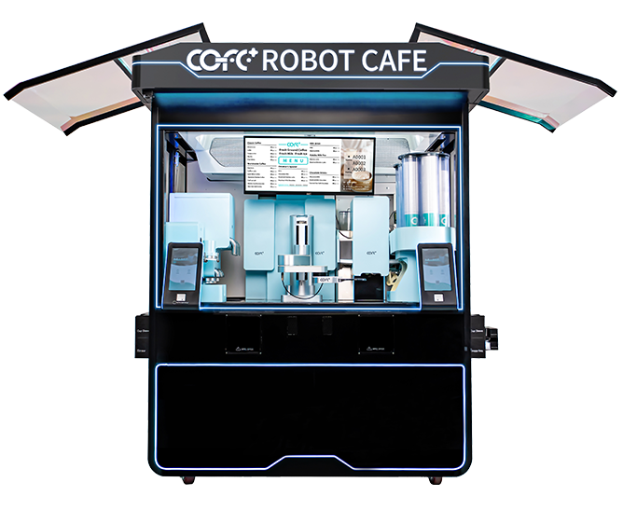
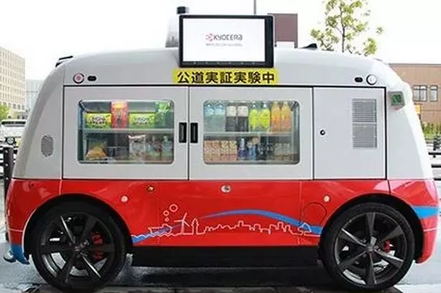
MỘT SỐ MẪU MÁY CÓ THỂ TRIỂN KHAI
Mẫu máy bán hàng có cả hệ thống robot chuẩn bị đồ uống của công ty Shanghai Hi-dolpin technology
Mẫu máy bán hàng kiểu xe không người lái có thể chạy theo lộ trình nhất định, tăng tính di động, tiện ích trong khuôn viên trường.

Slide 23
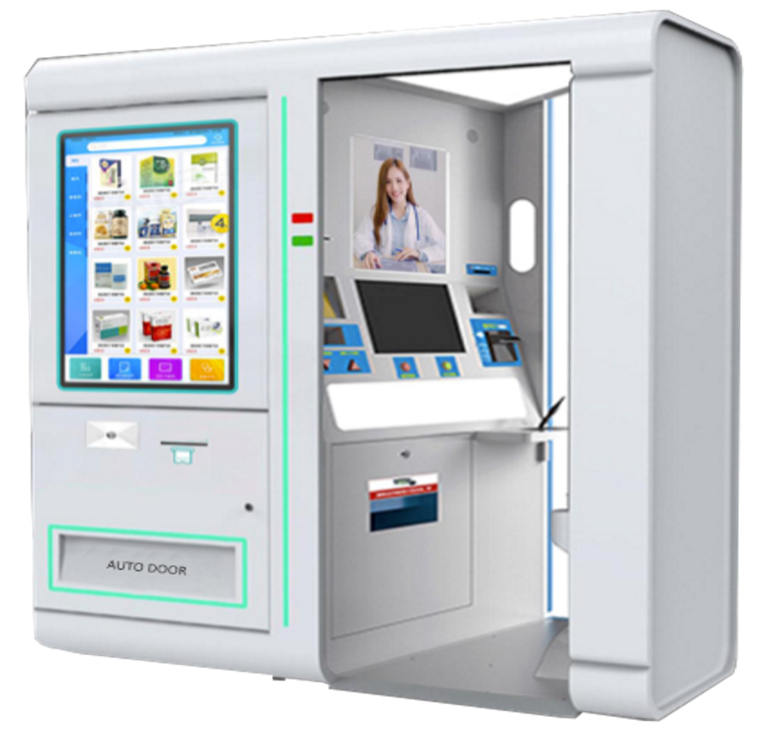
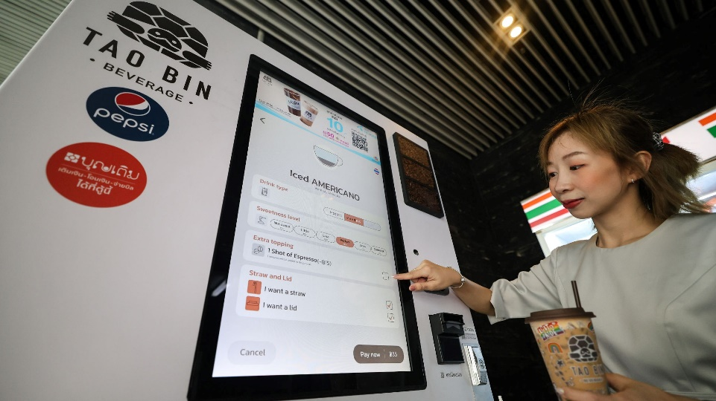
MỘT SỐ MẪU MÁY CÓ THỂ TRIỂN KHAI
Máy bán hàng tự động với chức năng nhận đơn đặt hàng qua bảng điều khiển cảm ứng và chấp nhận thanh toán di động.
Công ty SmartRx có trụ sở tại Singapore có mẫu máy bán thuốc tự động theo toa. Bệnh nhân có thể trò chuyện với bác sĩ từ xa và nhận đơn thuốc ngay tại chỗ.

Slide 24
THANK YOU !

